Slide 1
最大似然估计
Maximum Likehood Estimation

Slide 2
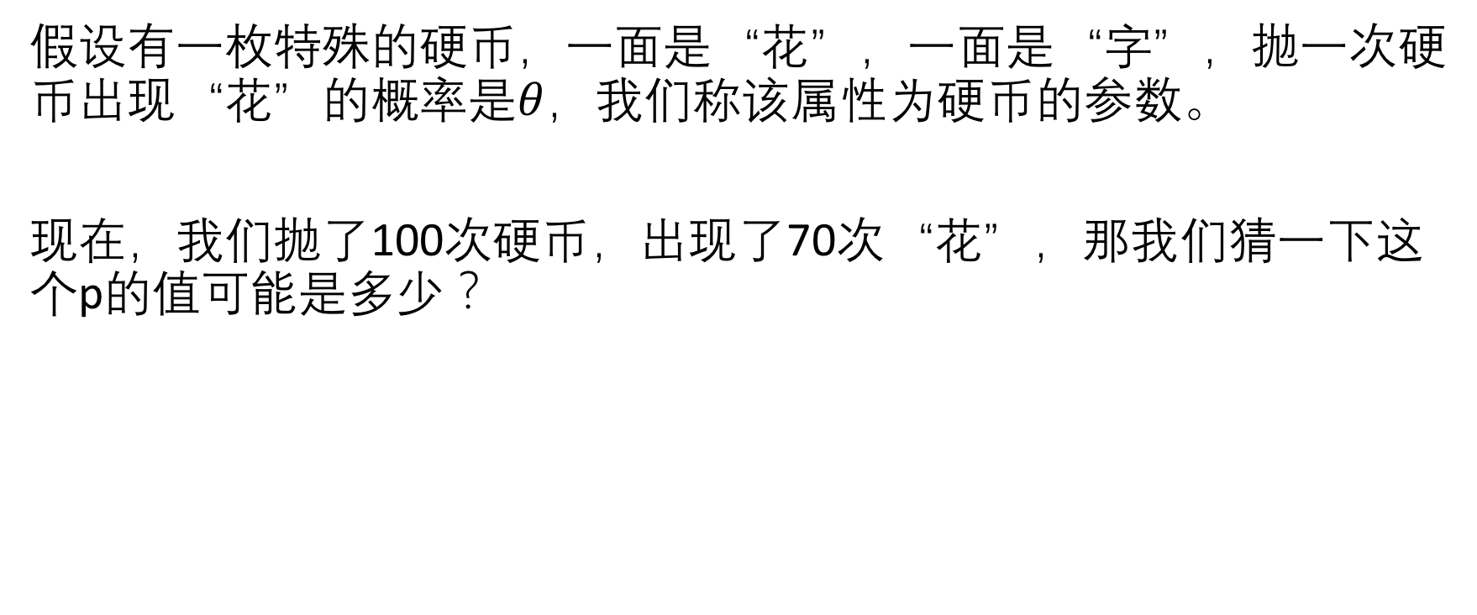
抛硬币
假设有一枚特殊的硬币，一面是“花”，一面是“字”，抛一次硬币出现“花”的概率是$θ$，我们称该属性为硬币的参数。
现在，我们抛了100次硬币，出现了70次“花”，那我们猜一下这个p的值可能是多少？

Slide 3
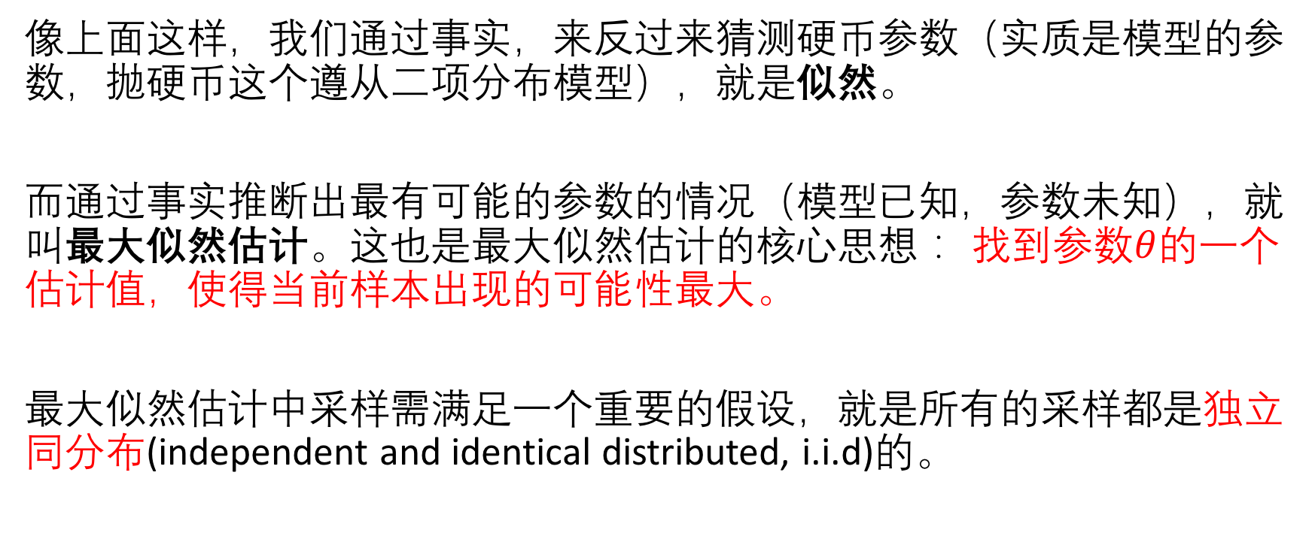
似然&&最大似然估计
像上面这样，我们通过事实，来反过来猜测硬币参数（实质是模型的参数，抛硬币这个遵从二项分布模型），就是似然。
而通过事实推断出最有可能的参数的情况（模型已知，参数未知），就叫最大似然估计。这也是最大似然估计的核心思想： 找到参数$θ$的一个估计值，使得当前样本出现的可能性最大。
最大似然估计中采样需满足一个重要的假设，就是所有的采样都是独立同分布(independent and identical distributed, i.i.d)的。

Slide 4
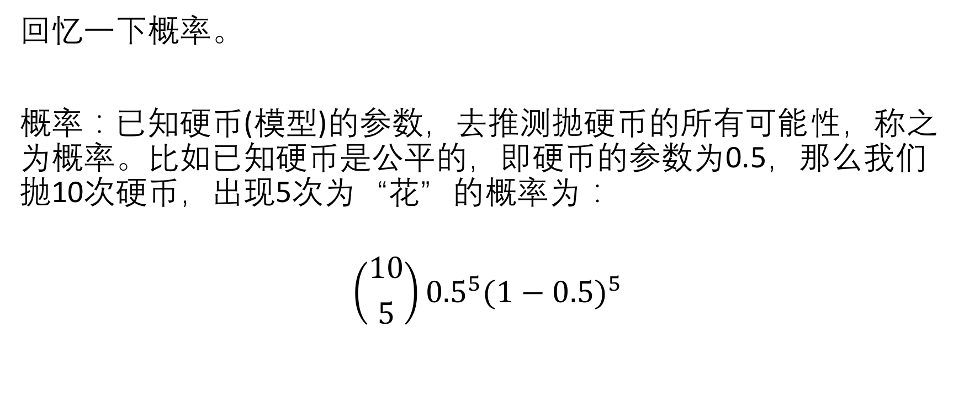
似然 vs 概率
回忆一下概率。
概率：已知硬币(模型)的参数，去推测抛硬币的所有可能性，称之为概率。比如已知硬币是公平的，即硬币的参数为0.5，那么我们抛10次硬币，出现5次为“花”的概率为：
$$\left({10 \atop 5}\right){0.5}^{5}{(1−0.5)}^{5}$$

Slide 5
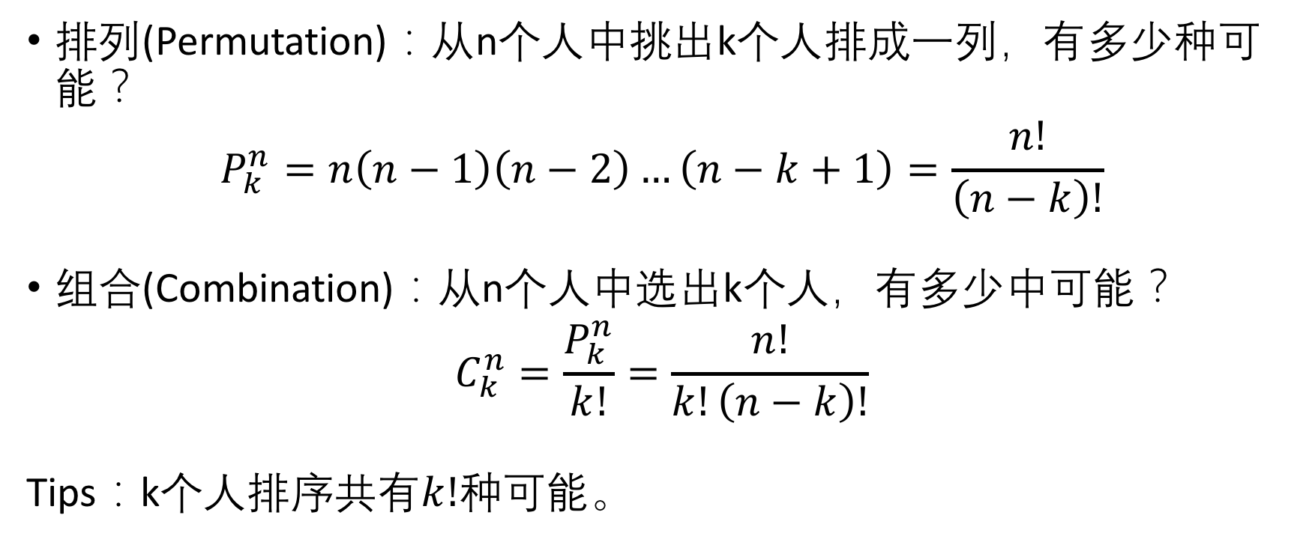
排列&&组合
排列(Permutation)：从n个人中挑出k个人排成一列，有多少种可能？
$$P_{k}^{n}=n\left(n−1\right)\left(n−2\right)…\left(n−k+1\right)=\frac{n!}{\left(n−k\right)!}$$
组合(Combination)：从n个人中选出k个人，有多少中可能？
$$C_{k}^{n}=\frac{P_{k}^{n}}{k!}=\frac{n!}{k!\left(n−k\right)!}$$
Tips：k个人排序共有$k!$种可能。

Slide 6

最大似然估计
现在有一个参数$θ$(抛一次硬币出现“花”的概率)未知的硬币，我们知道抛硬币遵从二项分布，即抛n次硬币，出现k次花的概率为：
$$\left({n \atop k}\right)θ^{k}{(1−θ)}^{n−k}$$

Slide 7
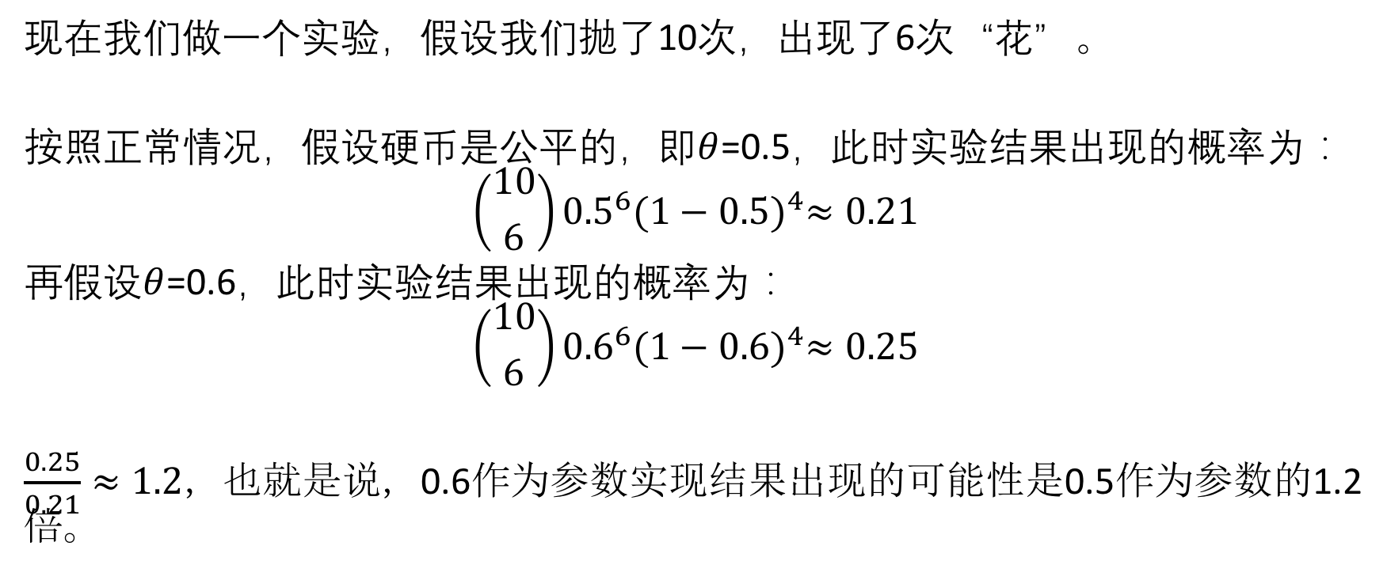
实验1
现在我们做一个实验，假设我们抛了10次，出现了6次“花”。
按照正常情况，假设硬币是公平的，即$θ$=0.5，此时实验结果出现的概率为：
$$\left({10 \atop 6}\right){0.5}^{6}{(1−0.5)}^{4}≈0.21$$
再假设$θ$=0.6，此时实验结果出现的概率为：
$$\left({10 \atop 6}\right){0.6}^{6}{(1−0.6)}^{4}≈0.25$$
$\frac{0.25}{0.21}≈1.2，也就是说$，0.6作为参数实现结果出现的可能性是0.5作为参数的1.2倍。

Slide 8
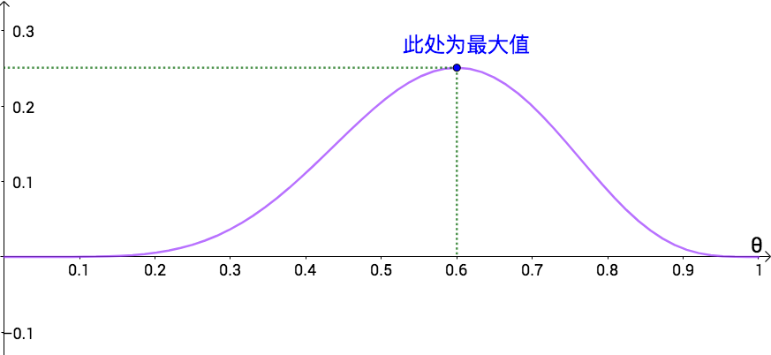

实验一
似然函数：$L\left(θ\right)=\left({10 \atop 6}\right)θ^{6}{(1−θ)}^{4}$
所以，更准确的说，似然函数是推测参数的分布。而求最大似然估计的问题，就是求似然函数的极值，这里的极值是0.6.

Slide 9
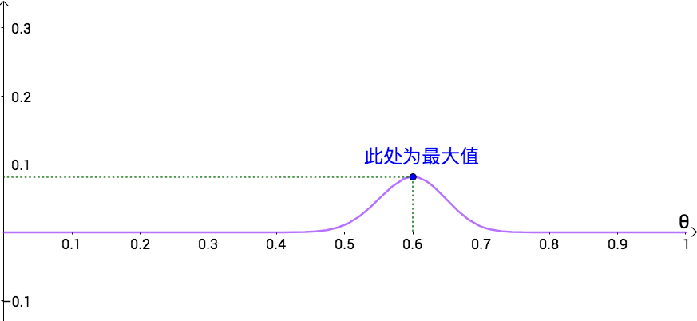

实验2
假设我们投了100次，出现了60次花，对应的似然函数为：$L\left(θ\right)=\left({100 \atop 60}\right)θ^{60}{(1−θ)}^{40}$
函数图像如下：
可以看到，图像变窄了，可选的参数分布更加集中了。也就是说，越多的实验结果，
让参数越来越明确了。

Slide 10
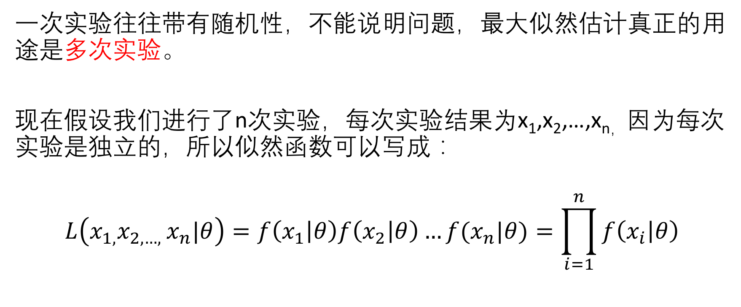
多次实验似然函数
一次实验往往带有随机性，不能说明问题，最大似然估计真正的用途是多次实验。
现在假设我们进行了n次实验，每次实验结果为x₁,x₂,…,x_{n，}因为每次实验是独立的，所以似然函数可以写成：
$$L\left(x_{1,}x_{2,…, }x_{n}|θ\right)=f\left(x_{1} | θ\right)f\left(x_{2} | θ\right)…f(x_{n}|θ)=\prod_{i=1}^{n}{f\left(x_{i} | θ\right)}$$

Slide 11


对数似然函数
实际中，因为$f\left(x_{i} | θ\right)$往往比较小，n比较大，连乘容易造成浮点数运算下溢，所以我们经常使用对数似然函数：
$$lnL\left(x_{1,}x_{2,…, }x_{n}|θ\right)=\sum_{i=0}^{n}{f\left(x_{i} | θ\right)}$$

Slide 12
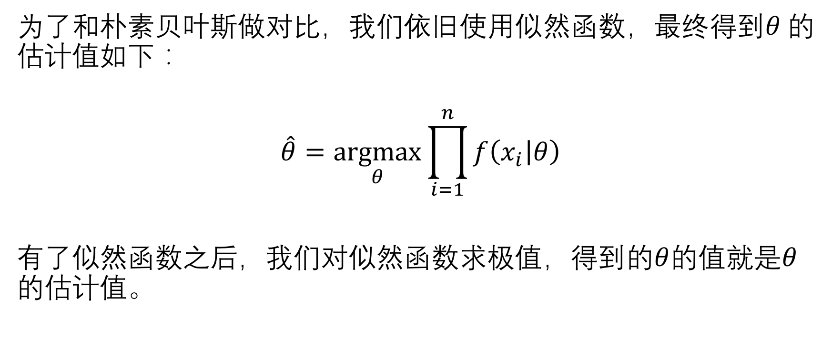
估计值
为了和朴素贝叶斯做对比，我们依旧使用似然函数，最终得到$θ$的估计值如下：
$$\hat{θ}=\underset{θ}{argmax}{\prod_{i=1}^{n}{f\left(x_{i} | θ\right)}}$$
有了似然函数之后，我们对似然函数求极值，得到的$θ$的值就是$θ$的估计值。

Slide 13
练习
假如有一个罐子，里面有黑白两种颜色的球，数目多少不知，两种颜色的比例也不知。我 们想知道罐中白球和黑球的比例，但我们不能把罐中的球全部拿出来数。现在我们可以每次任意从已经摇匀的罐中拿一个球出来，记录球的颜色，然后把拿出来的球 再放回罐中。这个过程可以重复，我们可以用记录的球的颜色来估计罐中黑白球的比例。假如在前面的一百次重复记录中，有七十次是白球，请问罐中白球所占的比例最有可能是多少？

Slide 14
课后作业
研究一下最大似然估计和朴素贝叶斯的异同。

Slide 15
The End !

